Slide 1
Основы глубокого обучения
Часть 1

Slide 2
Основные элементы
Тензоры и представление данных в памяти
Вычислительные операции
Вычислительные графы
Нейронная сеть

Slide 3

Тензоры и представление данных в памяти
Тензор
В математике тензор это алгебраический объект который описывает линейное преобразование одного набора алгебраических объектов в другой. Объектами которые тензоры могут преобразовывать между собой могут быть скаляры, векторы и другие тензоры. В любом фреймворке глубокого обучения тензоры являются единственным примитивом для хранения информации и основной структурой данных. Тензор является много мерным массивом nd-array заполненный базовыми типами данных float, int и др. Мы можем представлять тензор как структуру содержащую какие-то данные и какие-то метаданные, описывающие его размер, тип элементов которые он содержит, на каком устройстве хранятся данные которые он содержит (CPU, GPU).
Представление тензоров

Slide 4
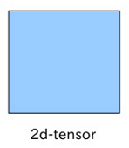
Тензоры и представление данных в памяти
Тензор
В математике тензор это алгебраический объект который описывает линейное преобразование одного набора алгебраических объектов в другой. Объектами которые тензоры могут преобразовывать между собой могут быть скаляры, векторы и другие тензоры. В любом фреймворке глубокого обучения тензоры являются единственным примитивом для хранения информации и основной структурой данных. Тензор является много мерным массивом nd-array заполненный базовыми типами данных float, int и др. Мы можем представлять тензор как структуру содержащую какие-то данные и какие-то метаданные, описывающие его размер, тип элементов которые он содержит, на каком устройстве хранятся данные которые он содержит (CPU, GPU).
Представление тензоров

Slide 5
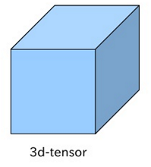
Тензоры и представление данных в памяти
Тензор
В математике тензор это алгебраический объект который описывает линейное преобразование одного набора алгебраических объектов в другой. Объектами которые тензоры могут преобразовывать между собой могут быть скаляры, векторы и другие тензоры. В любом фреймворке глубокого обучения тензоры являются единственным примитивом для хранения информации и основной структурой данных. Тензор является много мерным массивом nd-array заполненный базовыми типами данных float, int и др. Мы можем представлять тензор как структуру содержащую какие-то данные и какие-то метаданные, описывающие его размер, тип элементов которые он содержит, на каком устройстве хранятся данные которые он содержит (CPU, GPU).
Представление тензоров

Slide 6
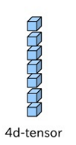
Тензоры и представление данных в памяти
Тензор
В математике тензор это алгебраический объект который описывает линейное преобразование одного набора алгебраических объектов в другой. Объектами которые тензоры могут преобразовывать между собой могут быть скаляры, векторы и другие тензоры. В любом фреймворке глубокого обучения тензоры являются единственным примитивом для хранения информации и основной структурой данных. Тензор является много мерным массивом nd-array заполненный базовыми типами данных float, int и др. Мы можем представлять тензор как структуру содержащую какие-то данные и какие-то метаданные, описывающие его размер, тип элементов которые он содержит, на каком устройстве хранятся данные которые он содержит (CPU, GPU).
Представление тензоров

Slide 7
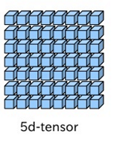
Тензоры и представление данных в памяти
Тензор
В математике тензор это алгебраический объект который описывает линейное преобразование одного набора алгебраических объектов в другой. Объектами которые тензоры могут преобразовывать между собой могут быть скаляры, векторы и другие тензоры. В любом фреймворке глубокого обучения тензоры являются единственным примитивом для хранения информации и основной структурой данных. Тензор является много мерным массивом nd-array заполненный базовыми типами данных float, int и др. Мы можем представлять тензор как структуру содержащую какие-то данные и какие-то метаданные, описывающие его размер, тип элементов которые он содержит, на каком устройстве хранятся данные которые он содержит (CPU, GPU).
Представление тензоров

Slide 8
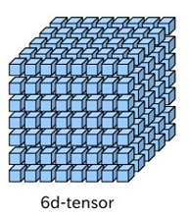
Тензоры и представление данных в памяти
Тензор
В математике тензор это алгебраический объект который описывает линейное преобразование одного набора алгебраических объектов в другой. Объектами которые тензоры могут преобразовывать между собой могут быть скаляры, векторы и другие тензоры. В любом фреймворке глубокого обучения тензоры являются единственным примитивом для хранения информации и основной структурой данных. Тензор является много мерным массивом nd-array заполненный базовыми типами данных float, int и др. Мы можем представлять тензор как структуру содержащую какие-то данные и какие-то метаданные, описывающие его размер, тип элементов которые он содержит, на каком устройстве хранятся данные которые он содержит (CPU, GPU).
Представление тензоров

Slide 9
Хранение данных в памяти
Метаданные отражающие сопутствующую о тензоре информацию хранятся в специальной структуре.
В отношении содержащихся данных все тензоры находящиеся на CPU фактически содержат в себе указатель на структуру данных в памяти.
struct Storage
{
float *data;
size_t size;
int refcount;
Allocator *allocator;
}
data: указатель на область памяти, где хранятся данные
refcount: Счетчик ссылок позволяет отслеживать количество участников разделяющих ответственность за жизненный цикл объекта

Slide 10
Хранение данных в памяти
struct Tensor
{
long *size;
long *stride;
int nDimension;
Storage *storage; // storage->size должен быть больше размера тензора
size_t storageOffset;
int refcount;
}
nDimension: количество размерностей
size: размер тензора, количество его элементов
refcount: сетчик ссылок
storage: Указатель на структуру данных в памяти
stride: отступ (размер каждой размерности)

Slide 11
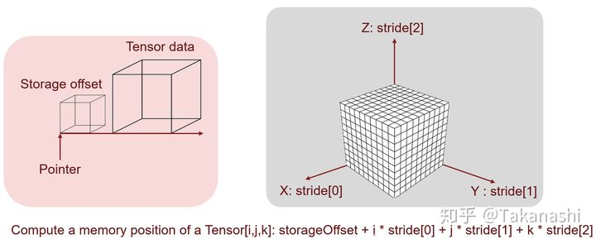
Хранение данных в памяти
Тензор это математическая концепция, но для хорошего понимания как они устроены в рамках фреймворков глубокого обучения необходимо понять как они хранятся в памяти запоминающих устройств. Самое распространенное представление данных тензора это последовательно расположенные в памяти все его элементы. Элементы записываются в память последовательно по рядам, как на примере ниже.
По мимо элементов которые содержит в себе тензор в памяти хранятся некоторые метаданные, с дополнительной информацией о свойствах тензора.

Slide 12
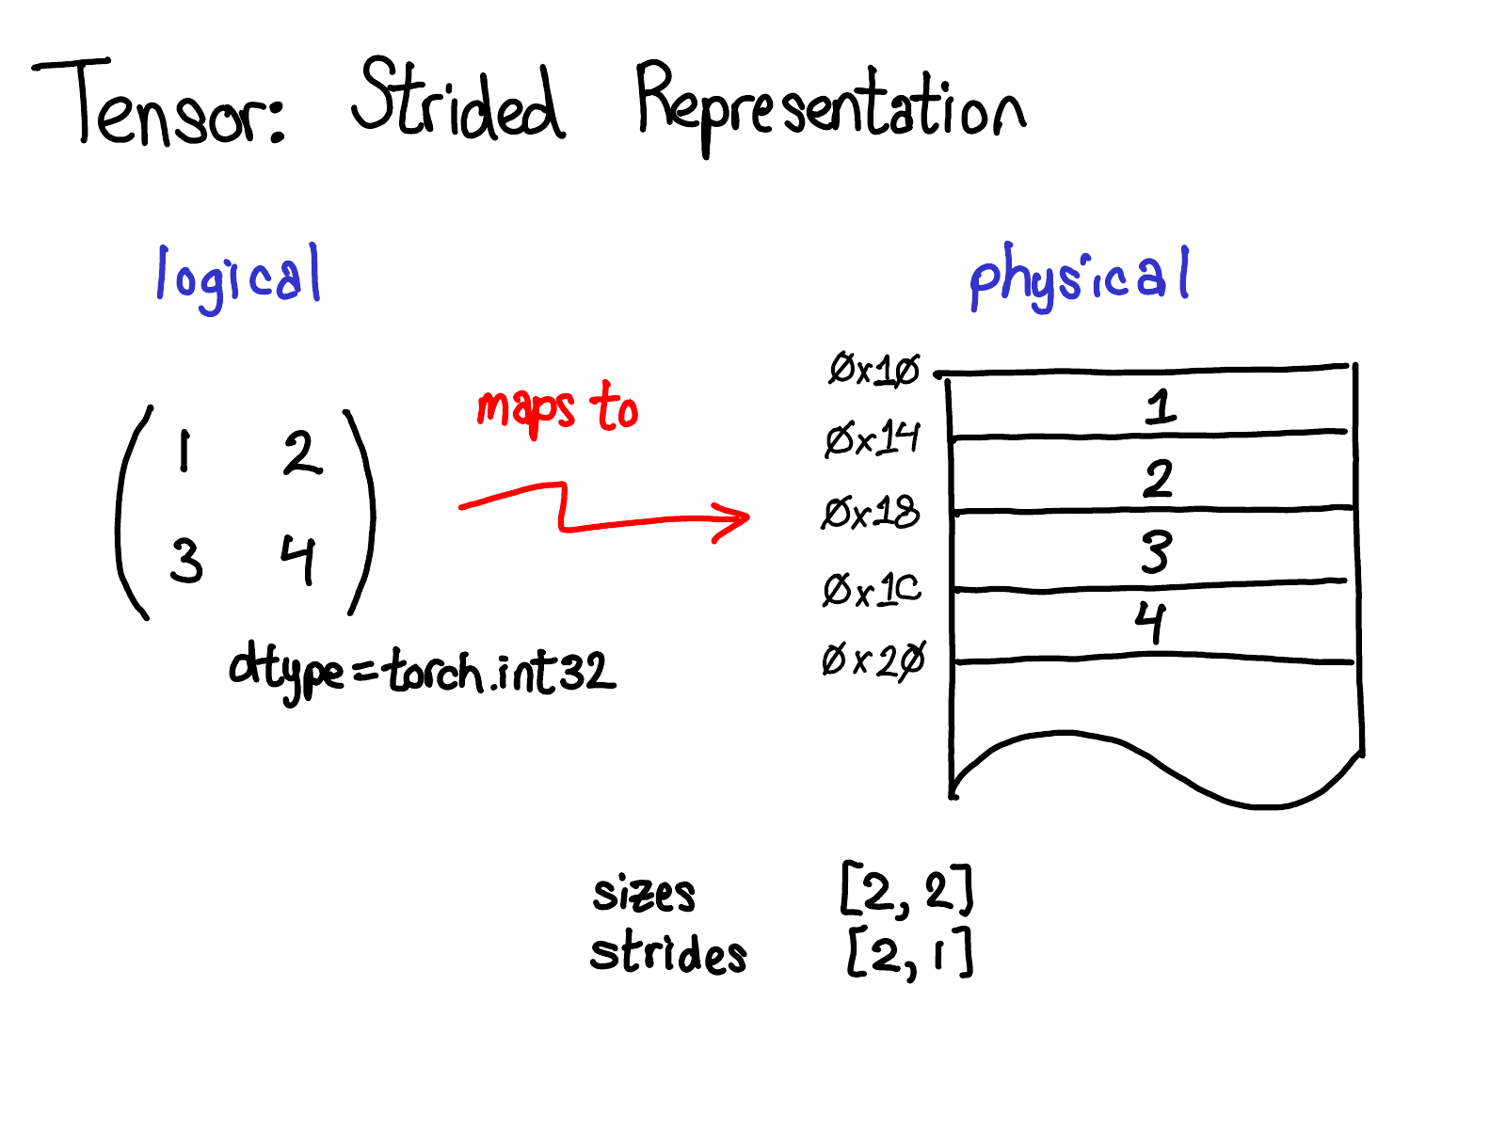
Отступы

Slide 13
Отступы
Предположим необходимо получить доступ к элементу в позиции Tensor[0,1] в логическом представлении. Как перевести положении в логическом представлении в положение в физической памяти. Отступы позволяют нам понят как это сделать. Чтобы найти положение элемента в памяти необходимо умножить каждый индекс на соответствующий отступ для этой размерности и суммировать их все. На примере ниже первая размерность окрашена синим, вторая красным.

Slide 14
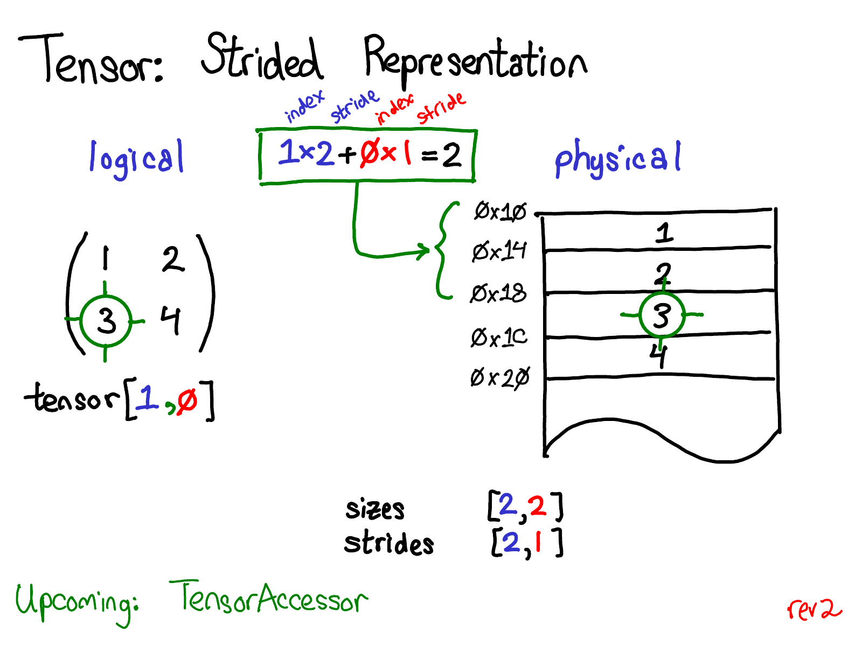
Отступы

Slide 15
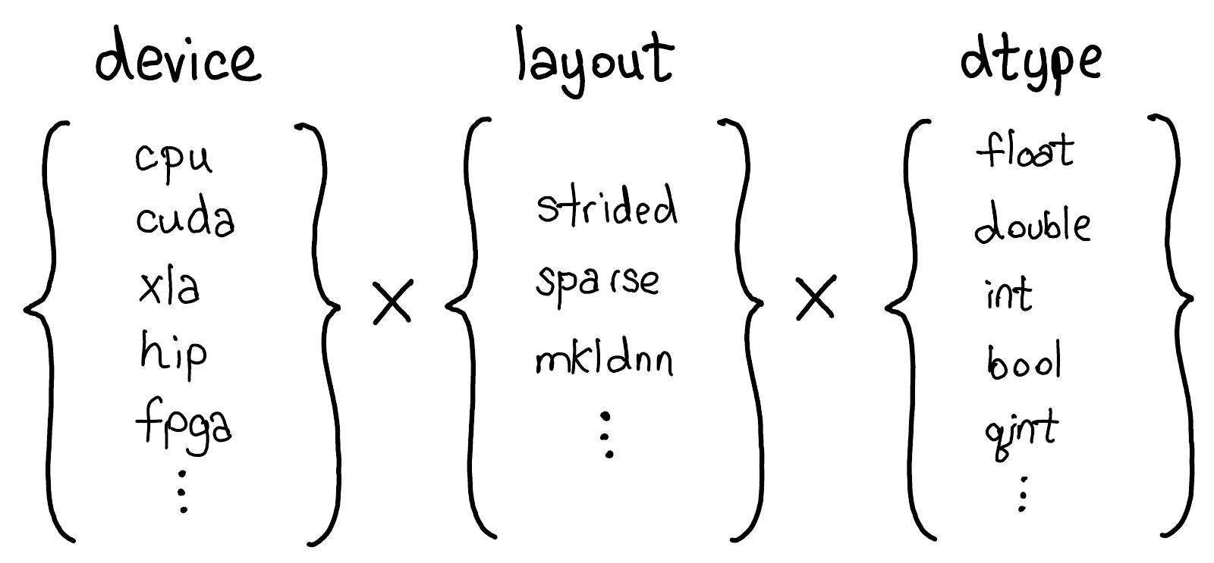
Тензоры
Тензоры в различных фреймворках глубокого обучения могут быть реализованы различным образом в разных структурах данных, располагаться в памяти на устройстве в соответствии с различной логикой. Тем не менее существует несколько общих параметров которые остаются едиными для различных фреймворков.
device: параметр описывающий фактическое расположение элементов тензора в памяти (CPU, NVIDIA GPU (cuda), AMD GPU (hip), TPU (xla)). Отличительная особенность каждого устройства это собственная реализация аллокатора данных, который не может работать с другим устройством.
layout: описывает характер преобразования физической памяти в логическое представление тензора. В зависимости от фреймворка возможны разные форматы, самые частые это strided, sparse, MKL-DNN.
dtype: описывает пит данных хранимых в каждом элементе тензора. Это могут быть float, int и т.д.

Slide 16

Вычислительные операции или слои нейронной сети
Разработчики фреймворков глубокого обучения по-разному подходят к вопросу реализации операций в рамках нейронной сети. Глобально можно выделить два подхода, хотя они не обязательно реализованы однозначно и могут предстать в смешанных вариациях.
- Большие операции: обычно специально спроектированы для работы с ГНС по этому все основные операции представлены в виде слоев (FullyConnected, BatchNormalize, Convolution).
- Маленькие операции: все операции представляют собой простые математические функции как матричное умножение или поэлементное возведение в степень. Более сложные операции являются их комбинациями.
У каждого из этих подходов есть свои преимущества. Например пользуясь набором мелких операций мы получаем гибкость и пространство для действий. Рассмотрим пример математической операции:
sigmoid(x) = 1.0 / (1.0 + exp(-x))
Используя подход маленьких операций можно описать практически любую функцию, операцию или алгоритм используя простейшие математические операции с тензорами. В некоторых фреймворках глубокого обучения эти операции могут не отличаться от слоев:
SigmoidLayer(x) = EWiseDivisionLayer(1.0, AddScalarLayer(ExpLayer(-x), 1.0))

Slide 17
Вычислительные операции или слои нейронной сети
В данном выражении каждая математическая операция представлена в виде отдельного слоя, из которого в свою очередь формируется отдельный слой – SigmoidLayer(). Для каждой их этих элементарных операций реализованы свои методы для прямого и обратного хода вычислений. Имея в распоряжении большое количество маленьких операций можно реализовать любой алгоритм, в итоге все сводится к правильной композиции составных элементов.
Большие операции могут быть более эффективными. Рассмотренный ранее пример позволяет более гибко формировать алгоритмы из простых операций, но к сожалению он имеет свои недостатки:
SigmoidLayer(x) = EWiseDivisionLayer(1.0, AddScalarLayer(ExpLayer(-x), 1.0))
Этот код приводит к избыточному потреблению памяти и вычислительных мощностей, он может быть оптимизирован. Многие фреймворки имеют отдельные оптимизированные реализации алгоритмов, которые можно было бы составить из элементарных операций. Такие реализации могут быть использованы напрямую в случае необходимости (DropoutLayer, DeconvolutionLayer …)

Slide 18
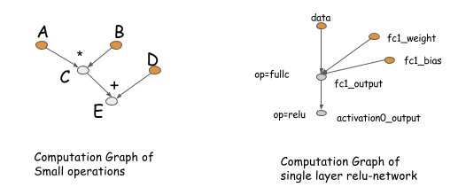
Вычислительные графы
Развитием нейронных сетей появляются все более сложные модели, требующие постоянной оптимизации использования памяти. Постоянный поиск способа обучать сложные модели задействовав меньше памяти обусловлен желанием обучать модели быстрее используя больший размер batch и постоянно достигать максимальной степени загрузки GPU. Вычислительные графы играют важную роль в процессе оптимизации вычислений.
Символьная и императивная парадигмы программирования

Slide 19
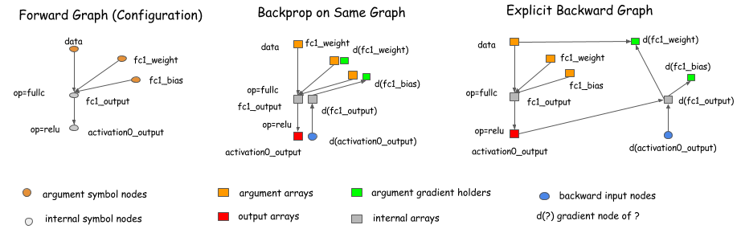
Вычислительные графы
В различных фреймворках глубокого обучения реализованы разные концепции вычислительного графа. Все концепции имею свои преимущества и недостатки. Например в отношении обратного распространения ошибки некоторые фреймворки используют оригинальный вычислительный граф из прямого порядка вычислений для формирования прямо на нем градиентов для каждой операции. Другие же стоят отдельный вычислительный граф для обратного порядка вычислений. Второй подход более сложный но имеет определенные преимущества, в частности для оптимизации вычислений.

Slide 20
Вычислительные графы
class array(object) :
"""Simple Array object that support autodiff."""
def __init__(self, value, name=None):
self.value = value
if name:
self.grad = lambda g : {name : g}
def __add__(self, other):
assert isinstance(other, int)
ret = array(self.value + other)
ret.grad = lambda g : self.grad(g)
return ret
def __mul__(self, other):
assert isinstance(other, array)
ret = array(self.value * other.value)
def grad(g):
x = self.grad(g * other.value)
x.update(other.grad(g * self.value))
return x
ret.grad = grad
return ret
a = array(1, 'a’)
b = array(2, 'b’)
c = b * a
d = c + 1
print(d.value)
print(d.grad(1))
# 3
# {'a': 2, 'b': 1}
В данном примере каждый объект имеет метод grad(). При запуске d.grad() рекурсивно вызывается grad каждого предыдущего элемента. Таким образом градиенты распространяются в обратном направлении.

Slide 21
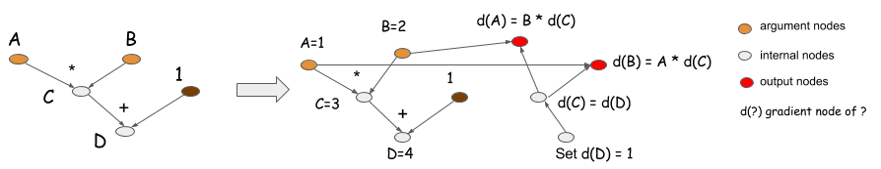
Вычислительные графы
Здесь grad функция D создает граф вычислений в обратном порядке. Она возвращает узлы градиентов gA и gB, чтобы получить градиенты для соответствующих узлов.
A = Variable('A’)
B = Variable('B’)
C = B * A D = C + Constant(1)
# get gradient node.
gA, gB = D.grad(w.r.t.=[A, B])
# compiles the gradient function.
f = compile([gA, gB])
grad_a, grad_b = f(A=np.ones(10), B=np.ones(10)*2)

Slide 22
Вычислительные графы
Расчет градиентов и в символьной и в императивной парадигме следуют в соответствии с одной и той же логикой. Разница только в том, что в императивной парадигме при использовании автоматического расчета градиентов существует необходимость хранить невязки для всех вычислений в каждой операции. Это означает, что память под соответствующие значения данных в операциях будет занята все время прямого и обратного хода вычислений.
Более того в символьной парадигме существует возможность рассчитать значения в определенных операция без того, чтобы получать все промежуточные значения. Например нам необходимо получить только значение d. При помощи f=compiled([D]) мы указываем системе границы вычислений и в данном случае мы желаем сделать расчеты только в рамках прямого ходя вычислений. Таким образом, мы можем получить только значение d, без расчета его градиентов. Это позволяет системе оптимизировать память в процессе вычислений, выделяя её только для входящего и исходящего объектов.
Представьте достаточно большой вычислительный граф для нейронной сети, состоящей из N слоев. Если производить расчеты только для прямого хода вычислений без расчета градиентов, достаточно будет выделить память только для двух объектов, чтобы хранить все промежуточные результаты и вести вычисления, вместо того, чтобы выделять память под все N объектов в графе. Тем не менее, в рамках императивной парадигмы необходимо быть готовым к любым запросом расчета градиентов, соответственно существует необходимость сохранять все промежуточные значения
Уровень оптимизации сильно зависит от налагаемых ограничений, причем в символьной парадигме все ограничения должны быть известны заранее до компиляции графа. В императивной парадигме приходится быть готовым к расширенному набору требований.

Slide 23
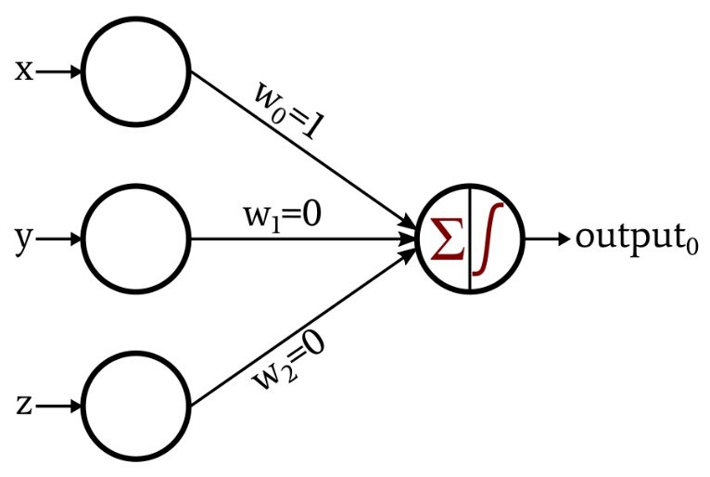
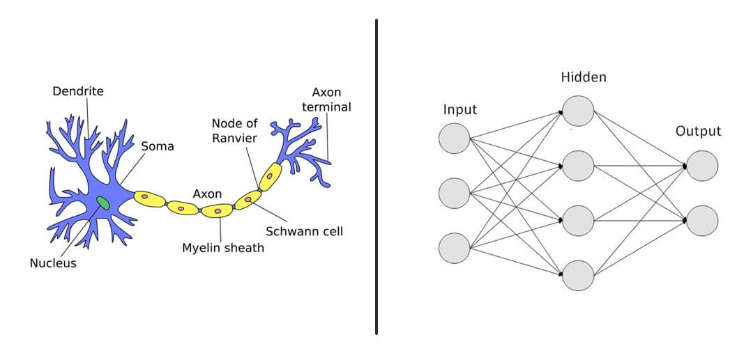
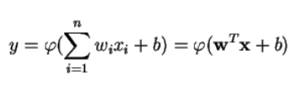
Нейронная сеть
Персептрон представляет собой линейный классификатор. Это алгоритм, который классифицирует объект путем разделения двух категорий прямой. Объектом обычно является вектор-функция x, взятая с весом w и смещенная на b: y = w * x + b.
На выходе персептрон выдает результат y, основанный на нескольких вещественных входных объектах путем формирования линейной комбинации с использованием весовых коэффициентов (иногда с последующим пропусканием результата через нелинейную функцию активации).
Вот как это выглядит на языке математики:
w – вектор весовых коэффициентов, x – вектор входных объектов, b – смещение, φ – функция нелинейной активации.

Slide 24
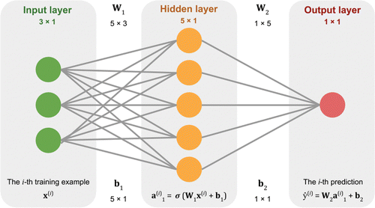
Нейронная сеть
https://playground.tensorflow.org

Slide 25

Нейронная сеть

Slide 26
Вопросы?

